Slide 1
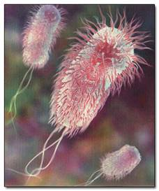
Будова прокаріотів

Slide 2
прокаріоти -
Організми що не мають чітко диференційованого клітинного ядра.

Slide 3
Система живих організмів
Прокаріоти
Бактерії
Археї
Еукаріоти

Slide 4
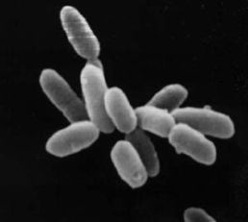
присутні :
Клітинна стінка
Цитоплазма
Різні включення
Органели руху
Нуклеоїд
Цитоплазматична мембрана
Рибосоми

Slide 5
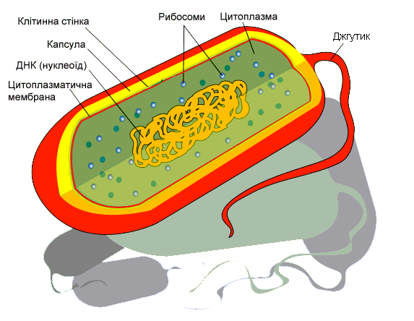

Slide 6
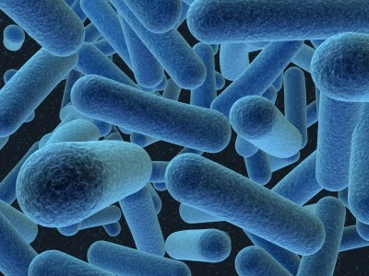
Відсутні :
Ядро
Мітохондрії
Пластиди
Вакуолі

